Slide 1
Распорядок дня ребенка на дистанционном обучении
Отдел образования
г.Усть-каменогорска
Рекомендации родителям

Slide 2
Сохранение ритма жизни
Привыкая к четкому распорядку дня, ребенок растет здоровым. У него хватает сил для физической активности, остается достаточно времени на отдых.

Slide 3
Воспитание семейных ценностей
Распорядок дня должен стать частью общих правил. Родители должны прививать ребенку интерес к совместным действиям и уважение к семейным традициям.

Slide 4
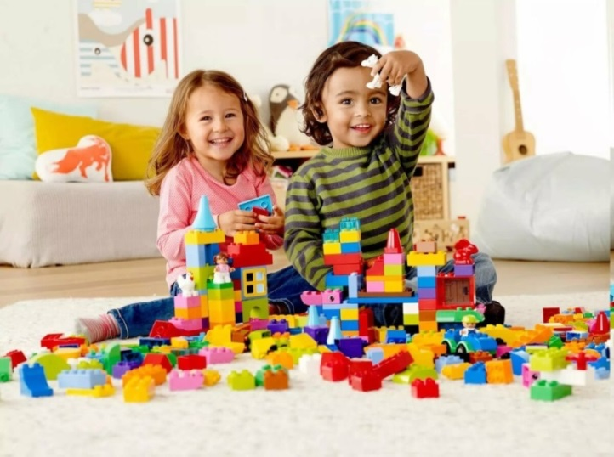
Формирование практических навыков
Сформированные в детстве привычки помогают рационально использовать время: ребенок многое успевает, хотя никуда не спешит. При этом он всегда настроен позитивно, так как не нервничает и не суетится.

Slide 5
Ожидание развлечениЙ
Распорядок дня – это не просто сухой перечень обязательных ежедневных действий, это гибкие правила. Уделите особое внимание выходным дням, наполните их приятными событиями.

Slide 6
Приучение к дисциплине
Если соблюдать распорядок дня, ребенок будет знать, что подошло время садиться за уроки или готовиться ко сну, и он сделает всё сам, без принуждения со стороны взрослых.

Slide 7
Развитие самостоятельности и ответственности
Привыкнув к четкому распорядку, ребенок будет точно знать, что именно и в какое время делать. А внимание и одобрение со стороны взрослых будет вдохновлять детей и помогать формировать чувство ответственности.

Slide 8
Умение контролировать стрессовые ситуации
Каждая перемена в жизни ребенка – стресс для его психики. Соблюдение распорядка дня помогает ему быстрее справиться со стрессом и вернуться в привычное русло.

